Slide 1


현장실습 매뉴얼
(학생)

Slide 2

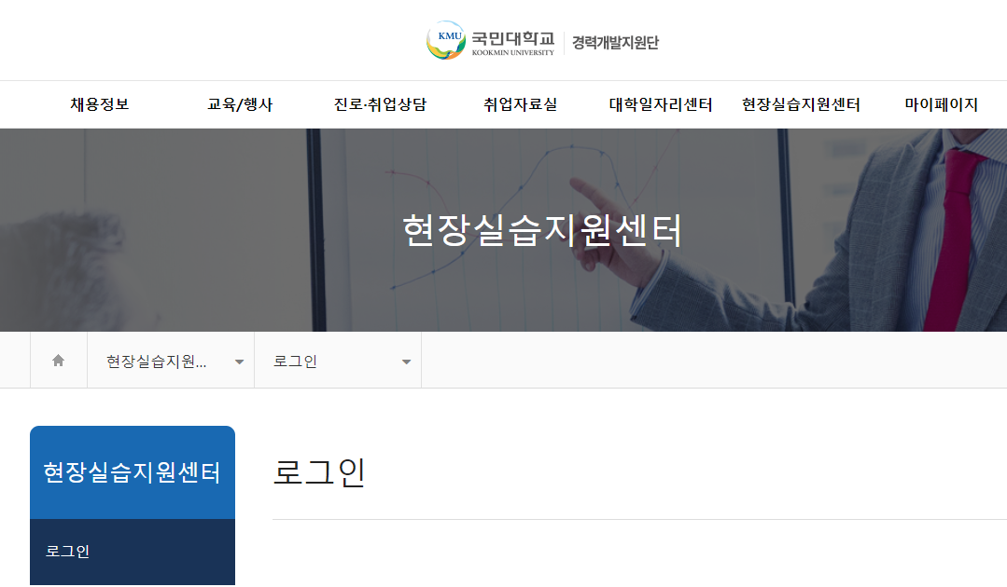
현장실습지원센터

Slide 3
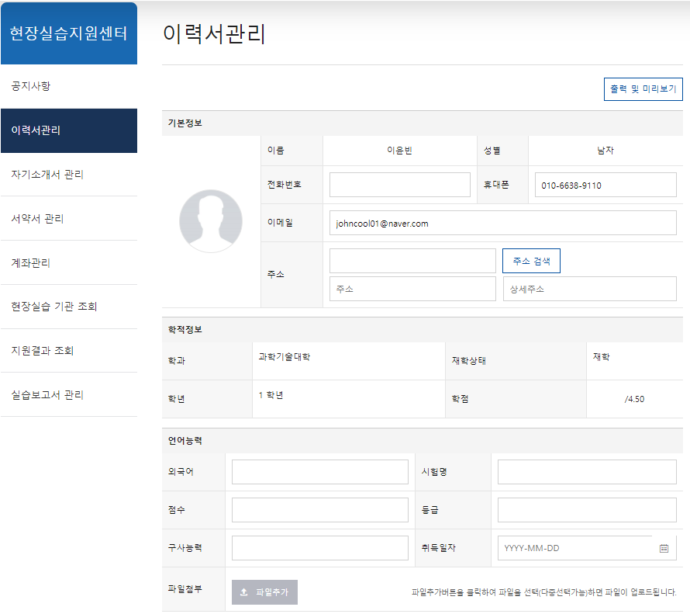
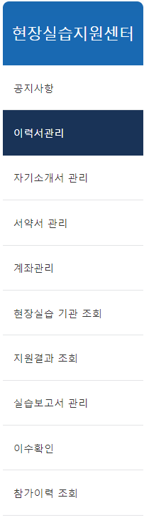
이력서 관리
1
2
3
이력서서 내용을 입력한 후 저장 버튼을 클릭합니다.
① 이력서를 인쇄하거나 미리보기할 수 있습니다.
② 클릭하면 이력서에 첨부할 사진을 업로드할 수 있는 창이 열립니다.
③ 언어능력 정보를 입력합니다.

Slide 4

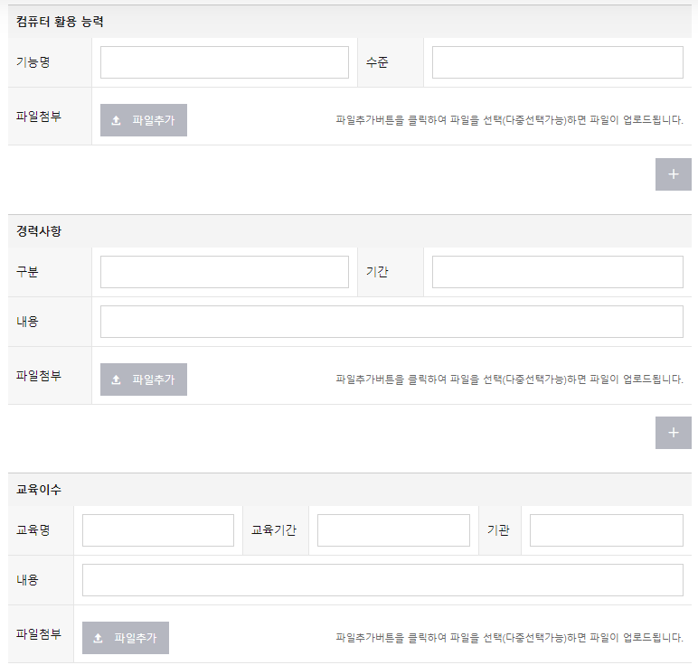
이력서 관리
1
.
.
.
학적정보 입력난 아래쪽으로 언어능력, 컴퓨터 활용 능력, 경력사항, 교육이수, 해외연수, 자격증, 수상실적 등에 대한 내용을 입력합니다.
① + 버튼을 클릭하면 추가 입력난이 생성됩니다.

Slide 5
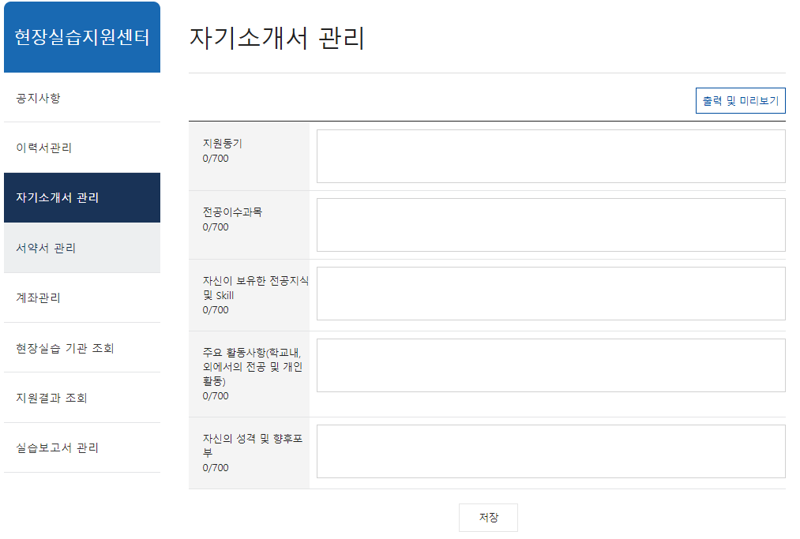
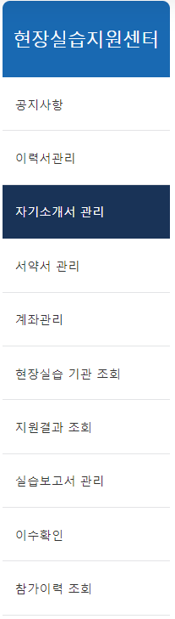
자기소개서 관리
1
자기소개서 내용을 입력한 후 저장 버튼을 클릭합니다.
① 이력서를 인쇄하거나 미리보기 할 수 있습니다.

Slide 6
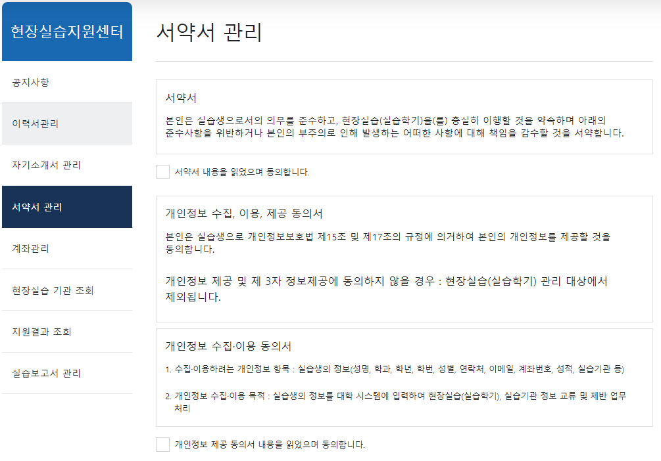
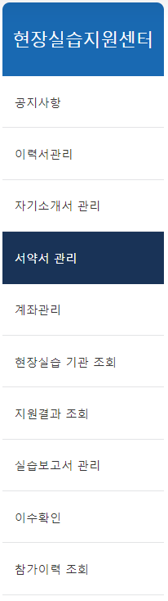
서약서 관리
1
서약서 내용을 확인 후 ① “□ 서약서 내용을 읽었으며 동의합니다.” 에 클릭하여 동의 처리하고 저장 버튼을 클릭하면 현장실습 프로그램 참여에 대한 서약서 동의가
완료됩니다.

Slide 7
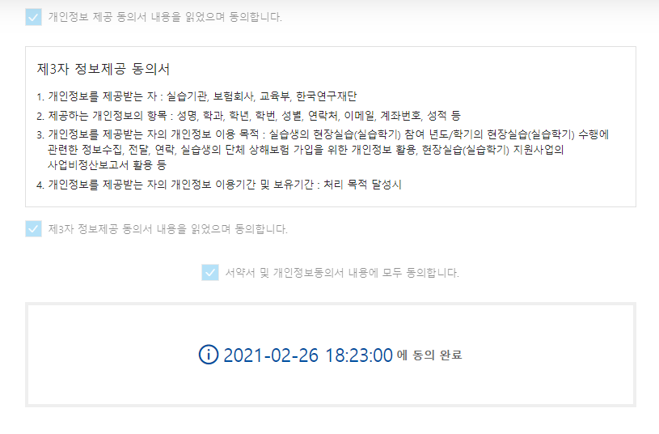
서약서 관리 > 동의 완료
현장실습 참여에 대한 서약서 동의가 완료되면 아래쪽에 동의일시가 나타나며 동의가 완료되었다는 메시지가 출력됩니다.

Slide 8
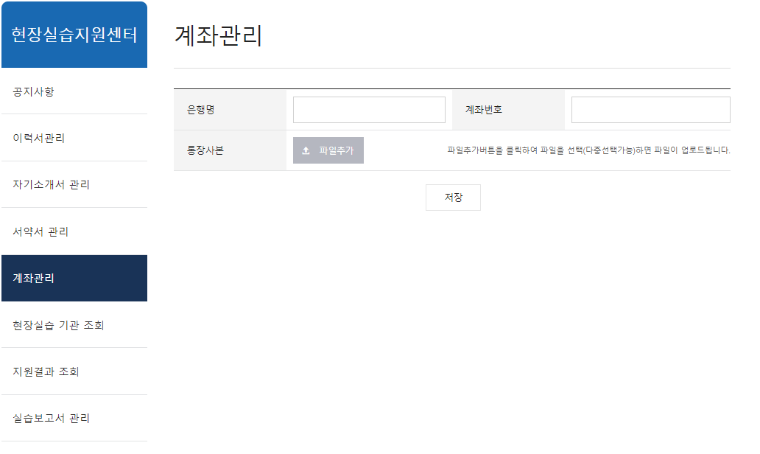
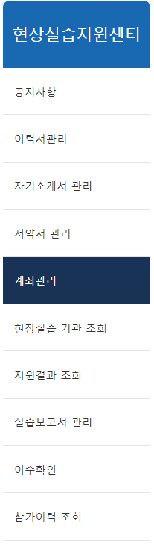
계좌 관리
은행명과 계좌번호를 입력한 후 저장 버튼을 클릭하면 계좌 정보가 저장됩니다.
계좌정보는 현장실습비를 지급하는 용도로 사용됩니다.

Slide 9
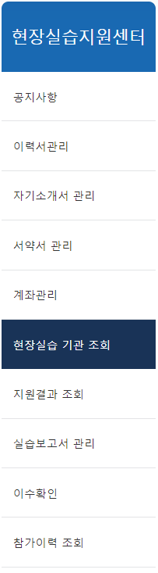
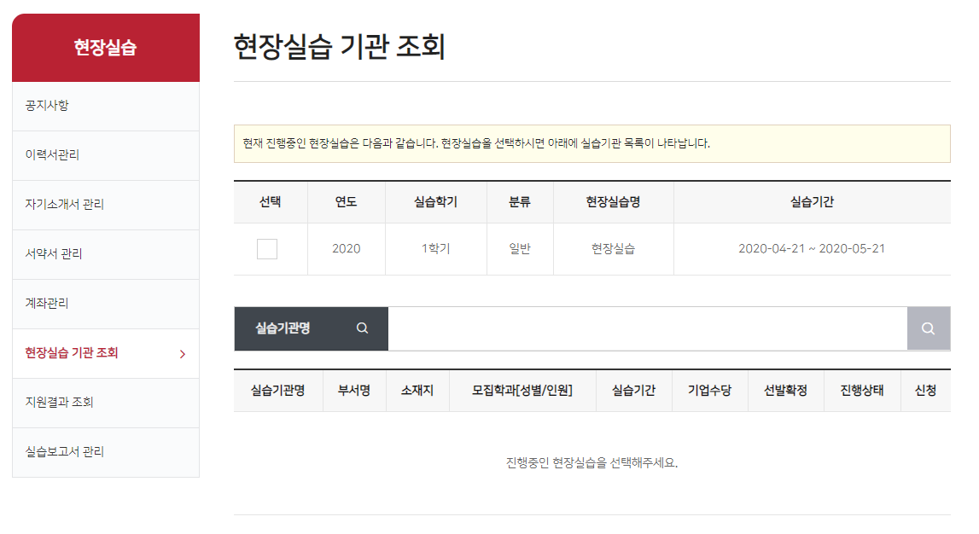
현장실습 기관 조회
1
2
상단에 있는 현재 진행중인 현장실습 프로그램을 선택하면
아래쪽에 해당 현장실습 프로그램에 참여하고 있는 실습기관 리스트가 나타납니다.
① 표시되어 있는 체크박스를 클릭하여 현장실습 프로그램을 선택합니다.
② 실습기관을 검색할 수 있습니다.

Slide 10
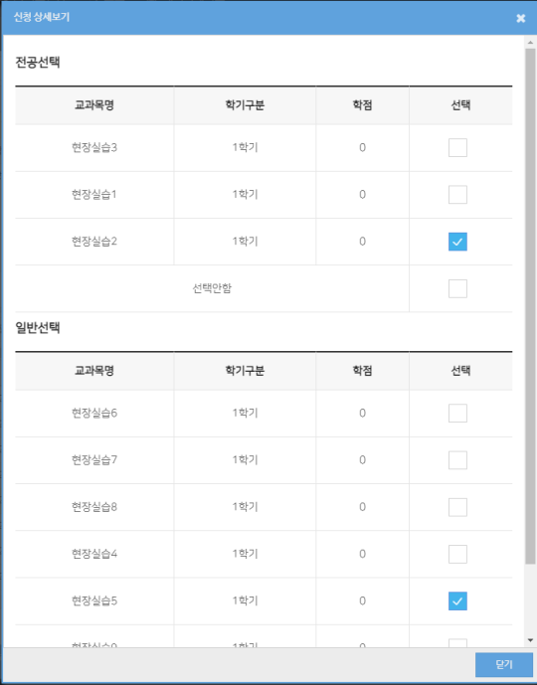

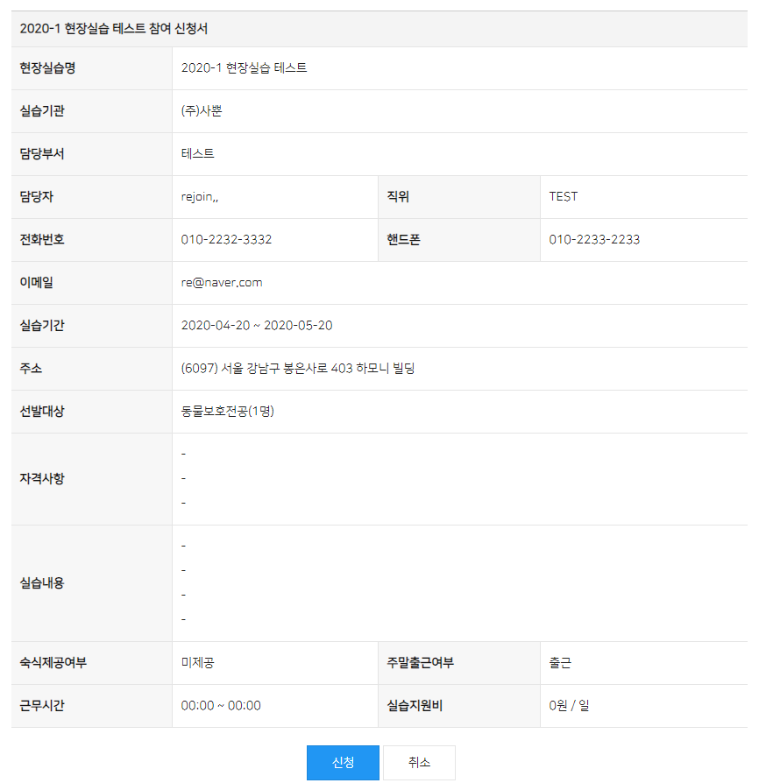
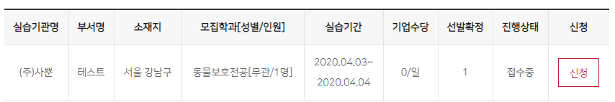
현장실습 기관 조회 > 참여 신청
1
① 현장실습 프로그램에 참여하고 싶은 실습기관의 신청 버튼을 클릭하여 교과목을 선택하여 현장실습 참여 신청을 합니다.
② 실습기관의 참여 정보 확인 후 신청 버튼을 클릭하면 참여 신청이 완료됩니다.
2

Slide 11
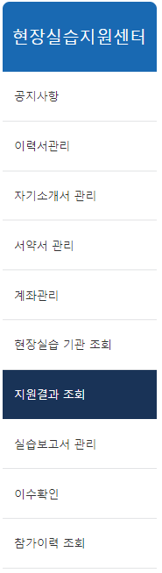
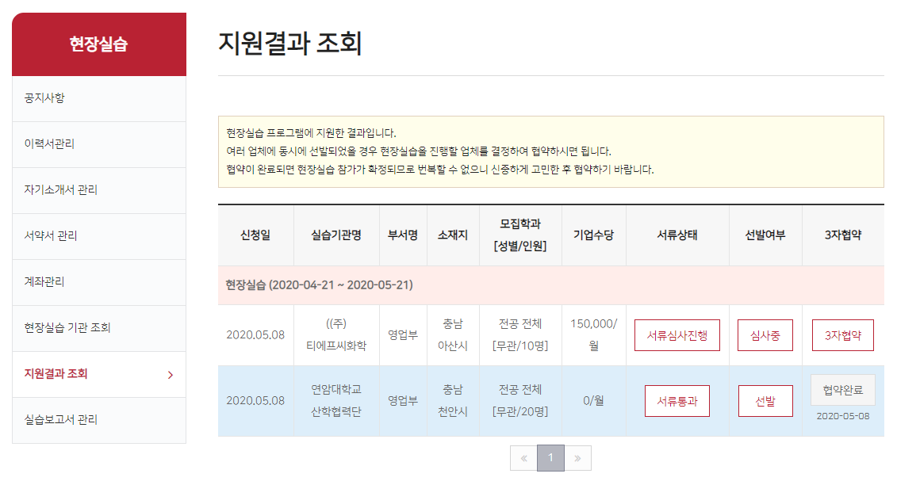
지원결과 조회
1
2
3
지원결과 조회 메뉴에서 참여 신청한 결과를 조회할 수 있습니다.
① 서류상태는 실습기관에 제출한 이력서와 자기소개서의 검토 결과를 나타냅니다.
서류심사진행, 서류보완, 서류통과, 서류탈락, 서류취소, 중도포기의 단계로 이루어진다.
② 선발여부는 실습기관의 선발 상태를 나타냅니다.
심사중, 선발, 탈락이 있습니다.
③ 3자 협약이란 현장실습에 선발되었을 때 실습기관, 학생, 학교 사이에 이루어지는 협약을 말합니다.
실습기관에 선발되었으면 3자협약을 클릭하여 협약을 완료하여야만 실제로 현장실습에 참여할 수 있습니다.

Slide 12
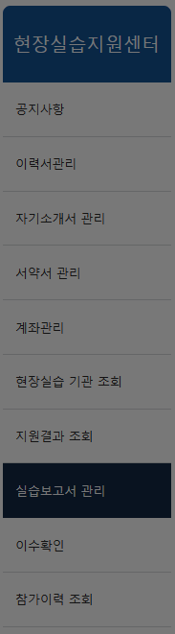
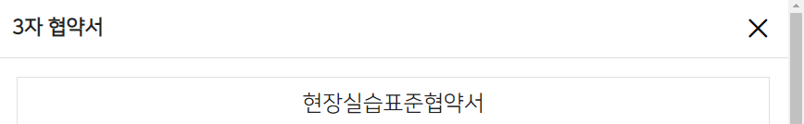
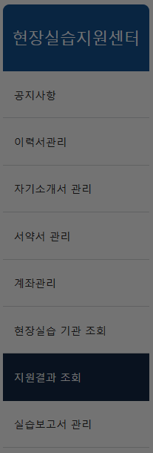
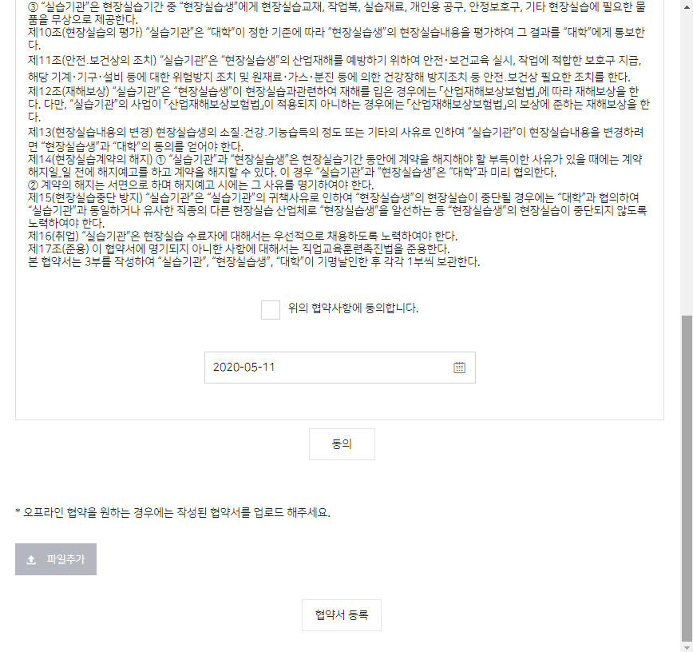
지원결과 조회 > 3자협약
1
2
① 협약서 내용을 확인하신 후 위의 협약사항에 동의합니다. 체크한 후
② 동의 버튼 클릭하면 협약이 완료됩니다.

Slide 13
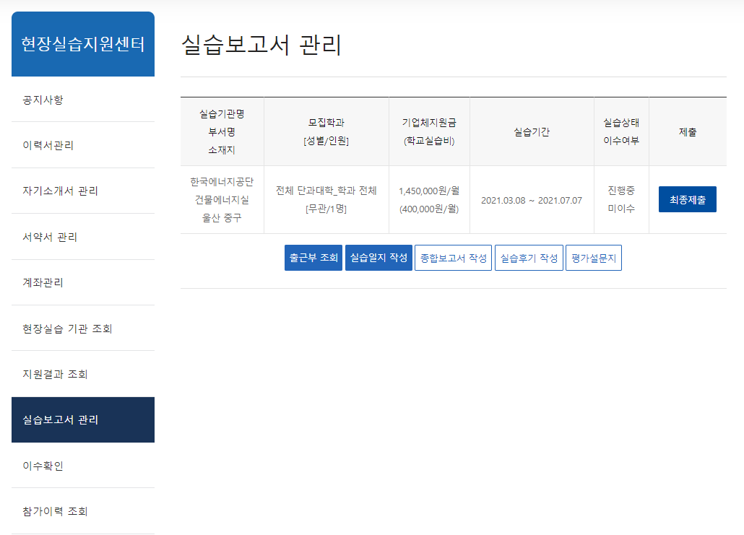
실습보고서 관리
6
1
2
3
4
5
현장실습과 관련된 각종 보고서를 관리할 수 있습니다.
① 현장실습 기간동안 출근부를 조회합니다.
② 실습일지를 작성합니다. (실습일지는 오늘 날짜 기준으로 3일전 내용까지만 작성할 수 있습니다. 미뤄서 쓰지 말고 제때 작성하는 것을 추천합니다.)
③ 현장실습의 전반적인 내용을 바탕으로 종합보고서를 작성합니다.
④ 실습후기를 작성합니다. 현장실습을 진행하면서 느낀점 등을 자세하게 기술합니다.
⑤ 평가 설문에 응답합니다.
⑥ 모든 보고서 작성이 완료되면 <최종제출>을 클릭하여 보고서를 한꺼번에 제출합니다. 최종제출을 완료한 후에는 보고서를 수정할 수 없으니 신중하게 제출하기 바랍니다.

Slide 14
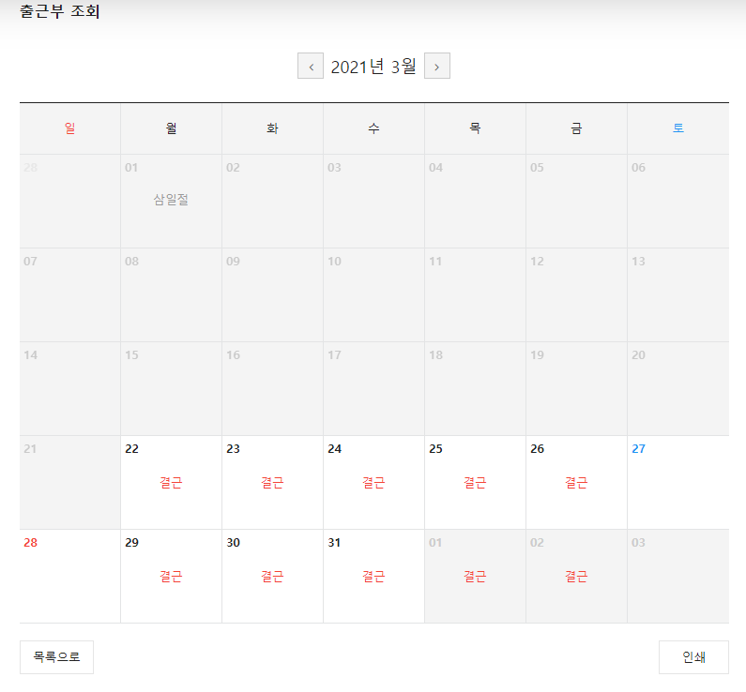
실습보고서 관리 > 출근부 조회
출근부 화면입니다.
출근인지 결근인지가 표시되므로 확인 후 사실과 다를 경우 실습기관에 확인하셔야 합니다.

Slide 15
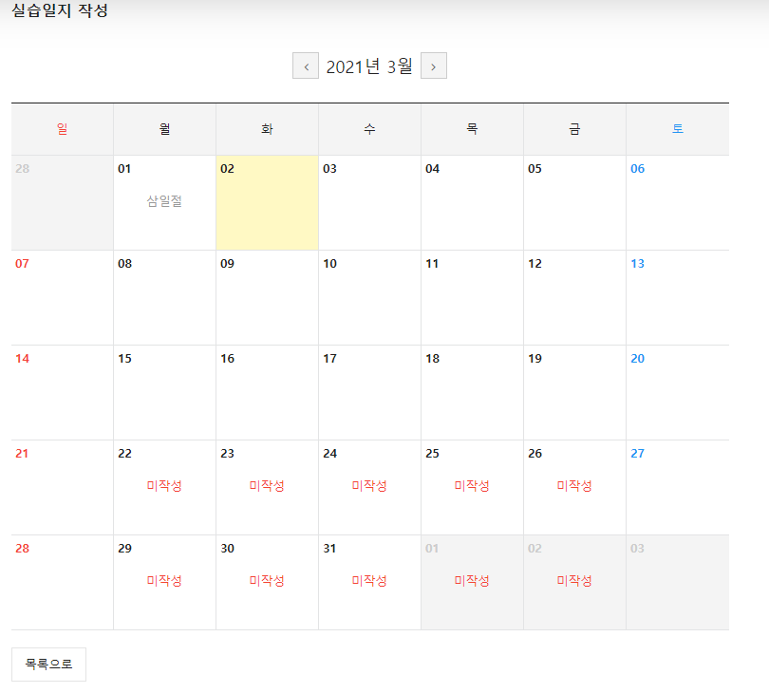
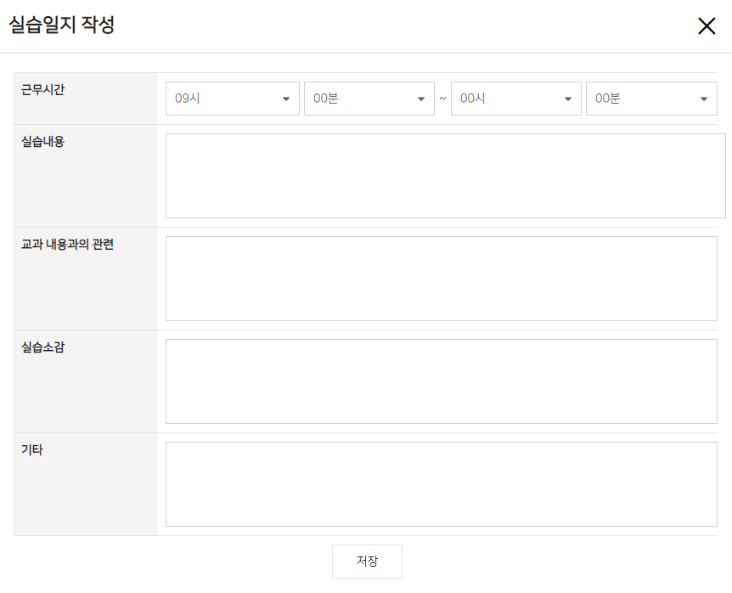

실습보고서 관리 > 실습일지 작성
실습일지 작성 여부가 작성완료, 혹은 미작성으로 표시됩니다.
작성완료 : 해당 날짜의 실습일지가 이미 작성된 경우입니다. 작성완료 클릭하면 해당 내용을 조회할 수 있으며, 수정도 가능합니다.
미작성 : 해당 날짜의 실습일지가 아직 작성되지 않은 경우입니다. 클릭하면 해당 날짜의 실습일지를 작성할 수 있는 창이 열립니다.
본 날짜에서 3일이 경과하면 더 이상 작성할 수 없습니다.

Slide 16
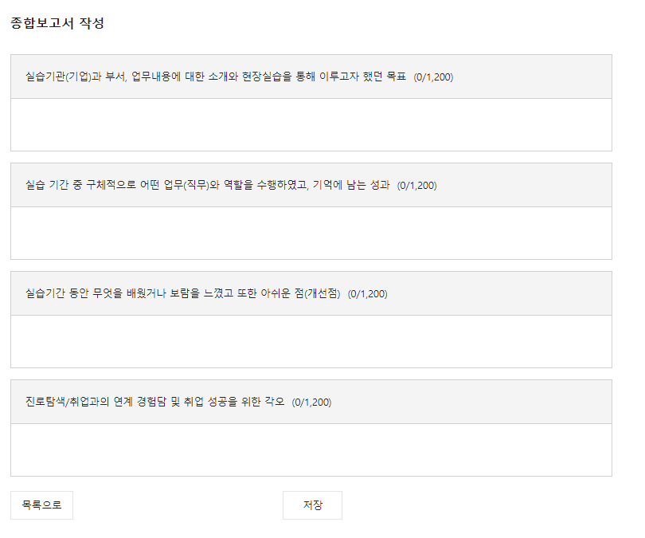
실습보고서 관리 > 종합보고서 작성
종합보고서 작성 화면입니다.

Slide 17
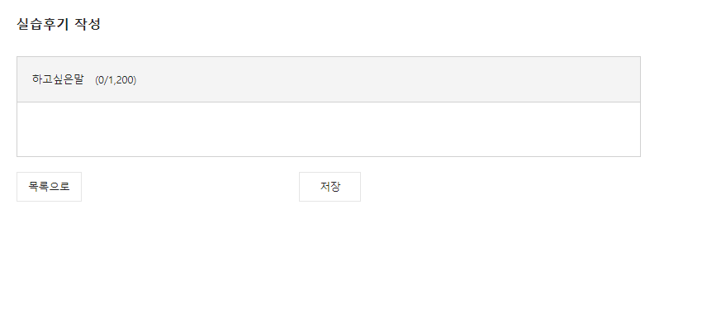
실습보고서 관리 > 실습후기 작성
실습후기 작성 화면입니다.

Slide 18
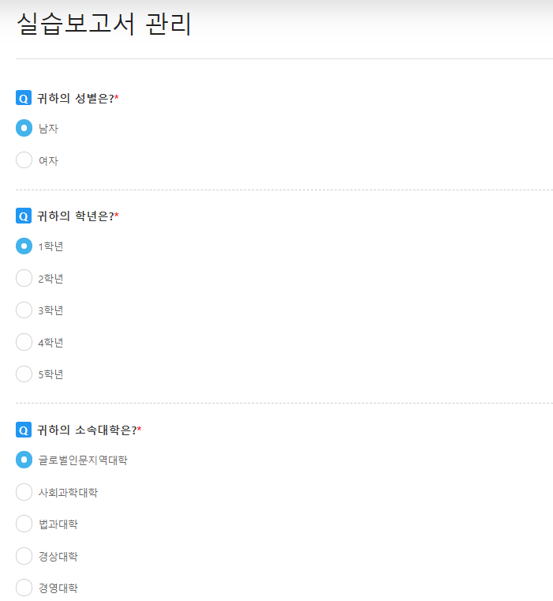
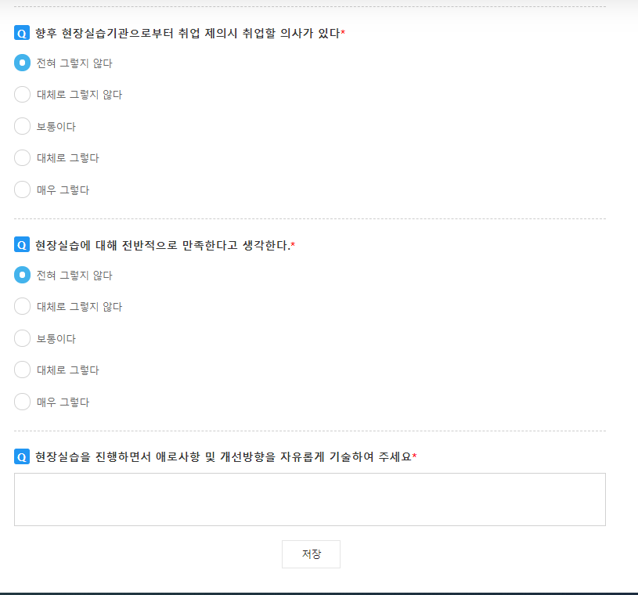
실습보고서 관리 > 평가 설문지
평가 설문지 화면입니다.
문항별로 응답을 체크하고 저장 버튼을 클릭하면 됩니다.

Slide 19
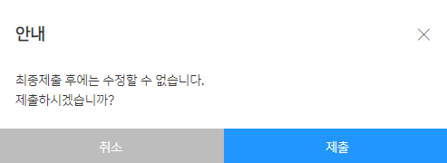
실습보고서 관리
현장실습이 종료되고 모든 보고서 작성이 완료되고 나면 반드시 최종제출해주셔야 합니다.
최종제출하지 않은면 승인이 진행되지 않습니다.

Slide 20
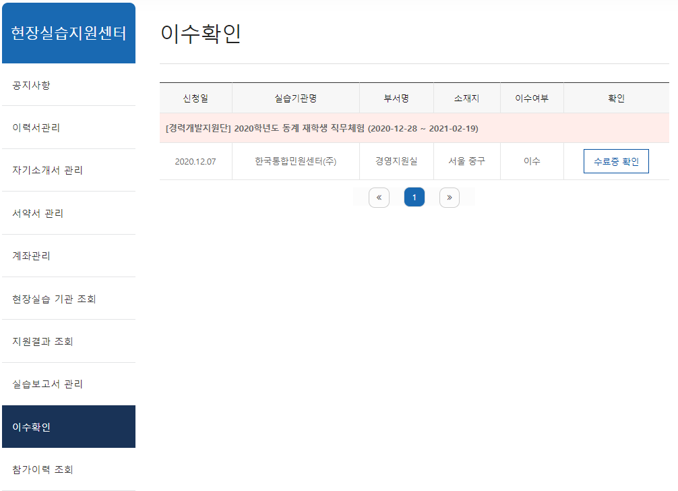
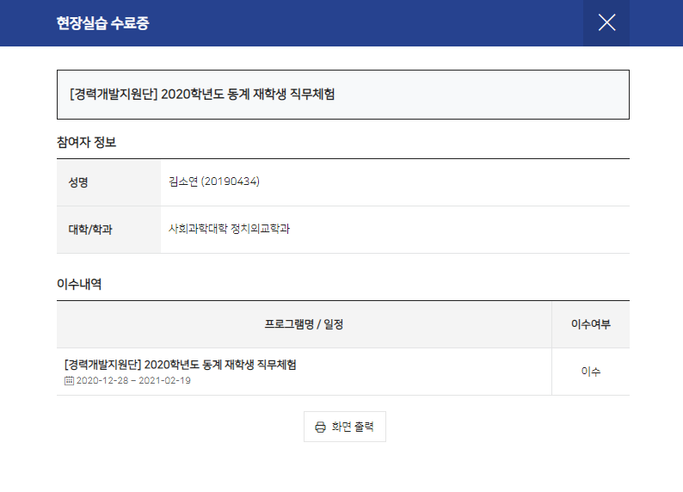
이수확인
홍길동 (20200000)
현장실습이 종료되고 최종 수료 후 이수확인이 가능한 페이지 입니다.
‘수료증 확인’ 클릭시 수료증이 확인 되며 화면 출력이 가능합니다.

Slide 21
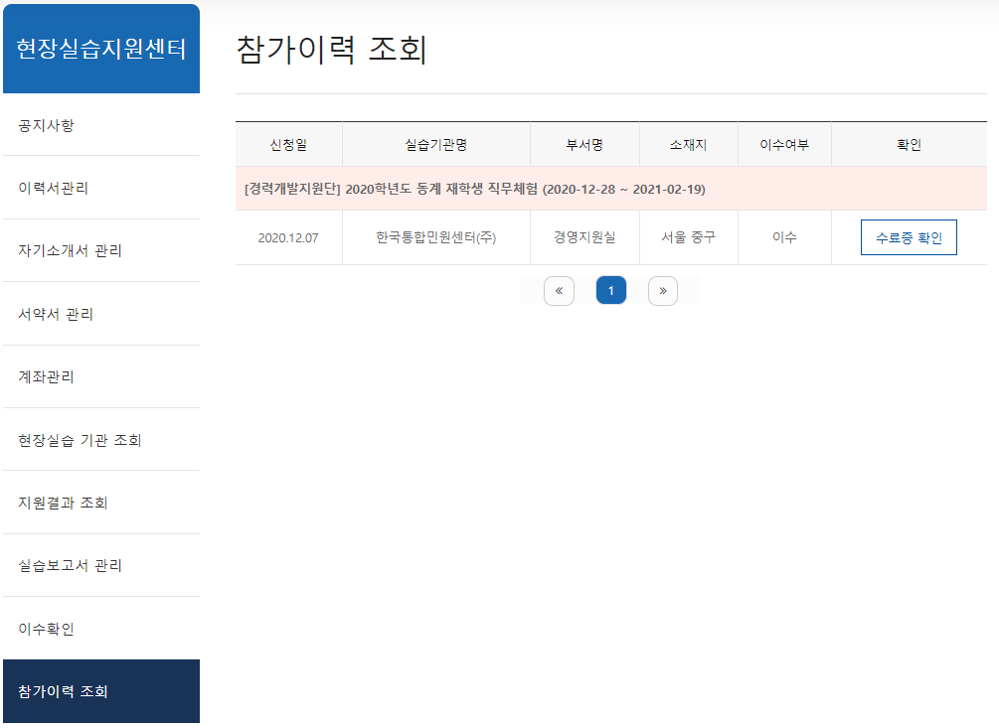
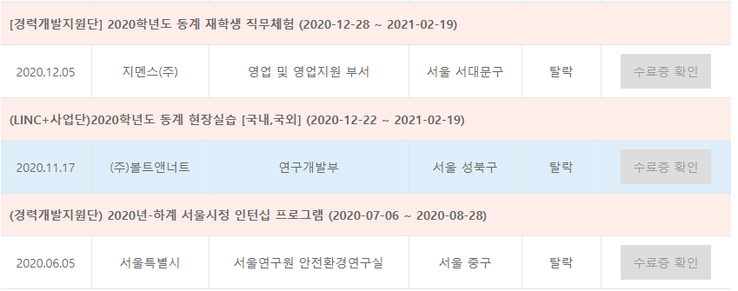
참가이력 조회
홍길동 (20200000)
현장실습이 종료되고 최종 이수&탈락 결과 확인이 가능한 페이지 입니다.
‘수료증 확인’ 클릭시 수료증이 확인 되며 화면 출력이 가능합니다.
* 탈락인 경우 수료증이 확인 되지 않습니다.

Slide 22
감사합니다.

